Slide 1
IPC網路設定教學-桌面版
資訊工業策進會

Slide 2
Outline
新增IP設定
修改既有IP設定

Slide 3
Outline
新增IP設定
修改既有IP設定

Slide 4
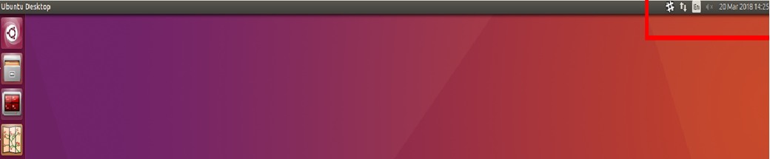
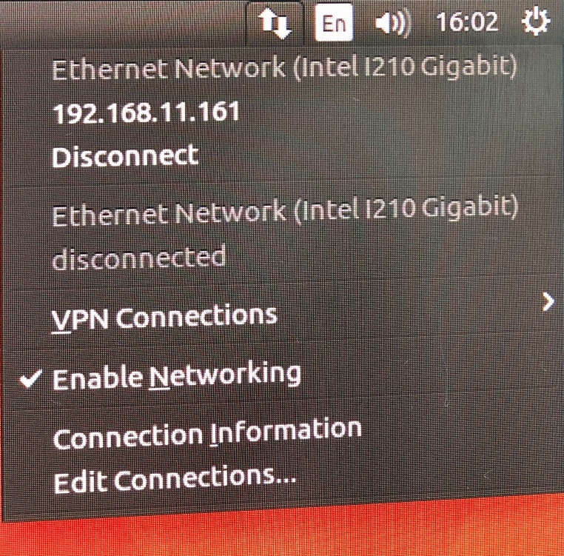
新增IP設定
步驟1. IPC接上網路以及上電開機登入後，看到右上角有一個上下箭頭的圖示(如圖一紅色框框內). 點選此圖示.
步驟2. 點選Edit Connections

Slide 5
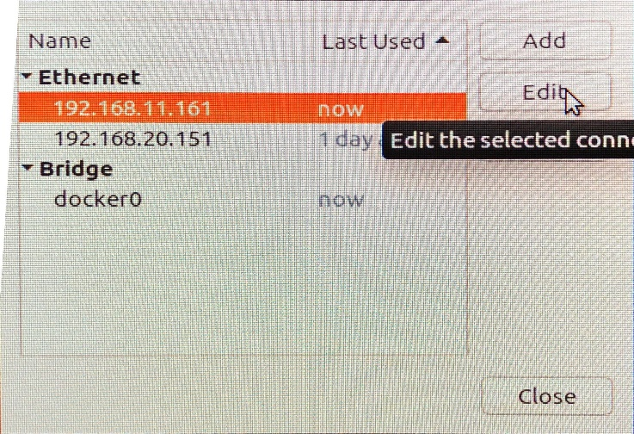
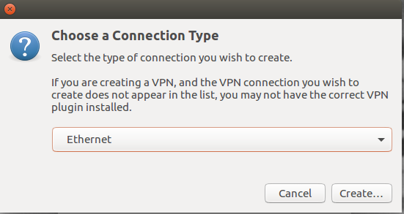
新增IP設定 Cont.
步驟3. 點選"Add"
步驟4. 先選擇"Ethernet". 然後點選"create"

Slide 6
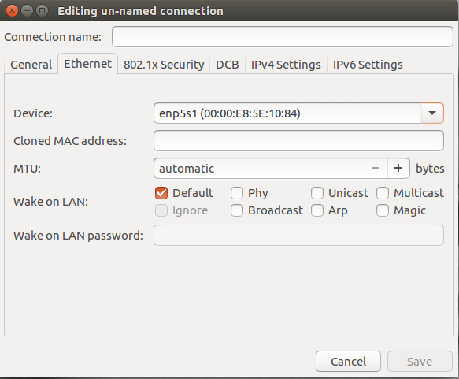
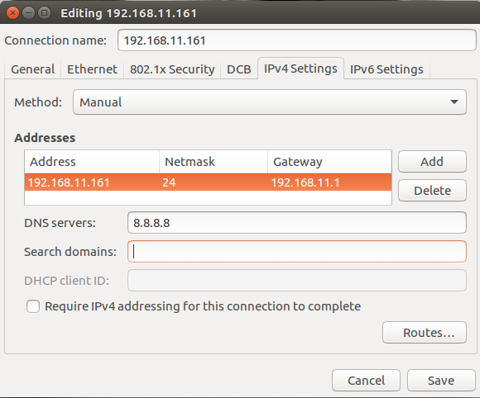
新增IP設定 Cont.
步驟5. 至Ethernet分頁, 選擇欲新增IP的網卡. (IPC會有兩張網卡, 請選擇一個沒有設過IP的網卡)
選擇網卡
步驟6. 至IPv4 Settings分頁.
編輯Connection Name
Method選擇Manual
按下"Add"，依照欄位輸入IP, Netmask, Gateway
輸入DNS servers (詢問網管)
按下"Save"

Slide 7

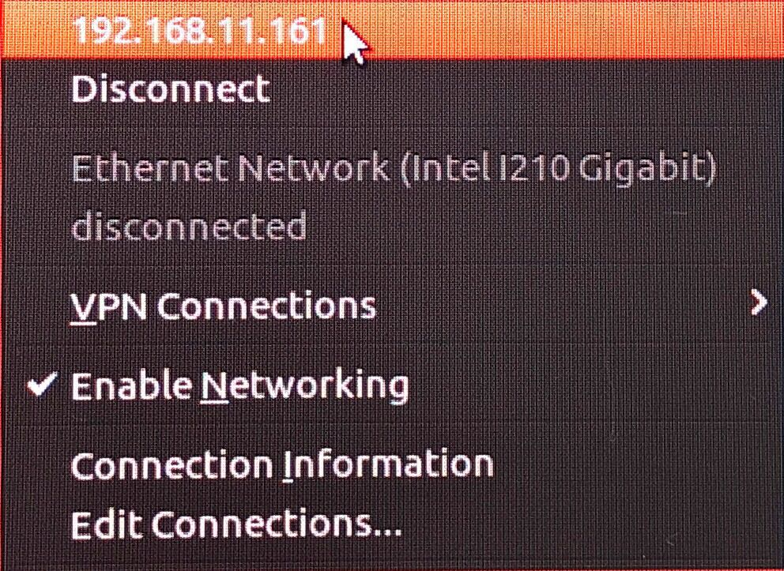
新增IP設定 Cont.
步驟7. 回到Network Connections視窗(如下圖)，再按下"Close"
步驟8. 完成以上步驟後, 再點選步驟1的上下箭頭圖示，將剛剛設定完成的IP點選一次, 就能夠以新設定的IP做聯網

Slide 8
Outline
新增IP設定
修改既有IP設定

Slide 9
修改既有IP設定
步驟1. IPC接上網路以及上電開機登入後，看到右上角有一個上下箭頭的圖示(如圖一紅色框框內). 點選此圖示.
步驟2. 點選Edit Connections

Slide 10
修改既有IP設定 Cont.
步驟3. 點選欲修改的IP. 然後點選"Edit"
步驟4. 至IPv4 Settings分頁.
編輯Connection Name
修改IP, Netmask, Gateway
按下"Save"

Slide 11
修改既有IP設定 Cont.
步驟5. 回到Network Connections視窗(如下圖)，再按下"Close"
步驟6. 完成以上步驟後, 再點選步驟1的上下箭頭圖示，將剛剛設定完成的IP點選一次, 就能夠以新設定的IP做聯網

Slide 12
注意事項
在新增/修改IP時，要注意到，每一台IPC只能設定一組gateway，不能有兩組gateway，不然會有連線上的問題

